Slide 1
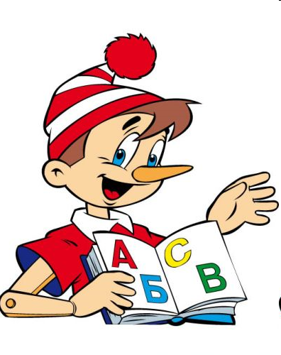
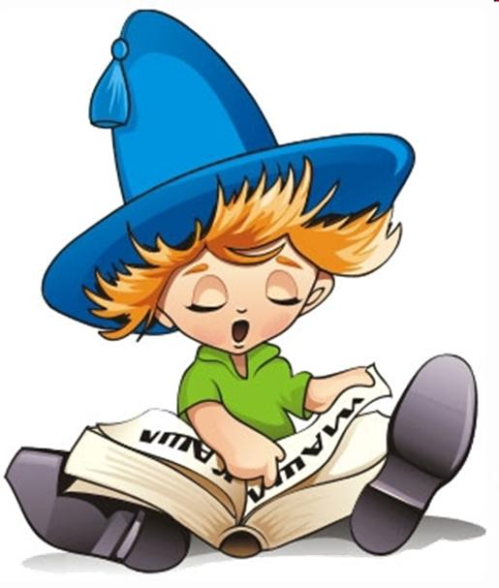
Русский язык
1 класс

Slide 2
Игра со словами:
Овца
гора
звезда
окно
земля
лиса
стрела

Slide 3
слоны
дожди
коты
поля
моря
леса
дома

Slide 4
Тема урока:
Упражнение в написании
Слов с безударными гласными

Slide 5
Минутка чистописания
В тетрадке красиво и чисто пишу,
Наклон соблюдаю и не спешу!
С.30

Slide 6
11 апреля.
Классная работа.

Slide 7
Notes:
Каждый шаг алгоритма написания буквы запускается кликом мыши.
Автор работы: Марабаева Л.А., учитель начальных классов ГОУ СОШ №1207 г. Москва

Slide 8
Notes:
Каждый шаг алгоритма написания буквы запускается кликом мыши.
Автор работы: Марабаева Л.А., учитель начальных классов ГОУ СОШ №1207 г. Москва

Slide 9
Notes:
Каждый шаг алгоритма написания буквы запускается кликом мыши.
Автор работы: Марабаева Л.А., учитель начальных классов ГОУ СОШ №1207 г. Москва

Slide 10
Notes:
Каждый шаг алгоритма написания буквы запускается кликом мыши.
Автор работы: Марабаева Л.А., учитель начальных классов ГОУ СОШ №1207 г. Москва

Slide 11
Непоседа пёстрая, птица длиннохвостая,
Птица говорливая, самая болтливая.

Slide 12
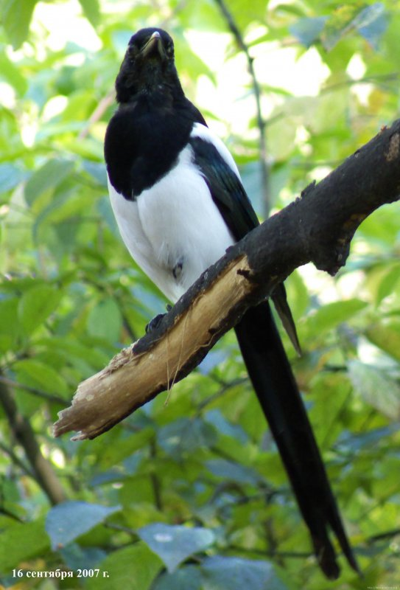
сорока
Птица семейства вороновых,
с белыми перьями в крыльях,
издающая характерный
крик- стрекотание.
Сорока стрекочет –
гостей пророчит.

Slide 13
С. 30, упр. 1

Slide 14
С. 30, упр. 2

Slide 15
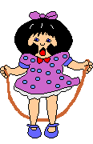
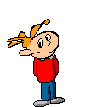
физминутка
Сколько окон у нас,
Столько и подпрыгнем раз.
Сколько в комнате углов,
Столько будет и наклонов.
Сколько девочек у нас,
Столько и присядем раз.

Slide 16
С. 30 упр. 1

Slide 17
Вставь пропущенные буквы. Проверь их.
и
и
о
Ч…сло, л…сток, р…са, гл…за, х…лмы, к…льцо, гр…за, сл…ва.
а
о
о
о
о
Найди и подчеркни рифмующиеся слова.

Slide 18
С. 30 упр. 2

Slide 19
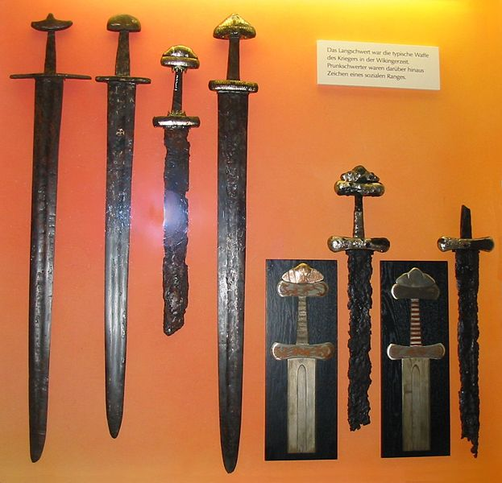
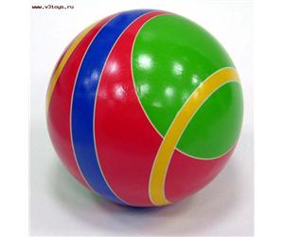
Подпиши под рисунками
названия предметов

Slide 20
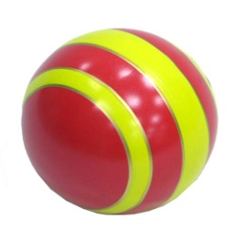
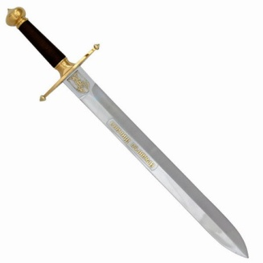
Мне купили два м….ча.
?
Над чем задумался мальчик?
Какой слог стоит под ударением?
Какие гласные можно написать ?
Чётко ли слышно, какую букву надо писать в безударном слоге?

Slide 21
мячи
мечи

Slide 22
С. 30, упр. 3

Slide 23
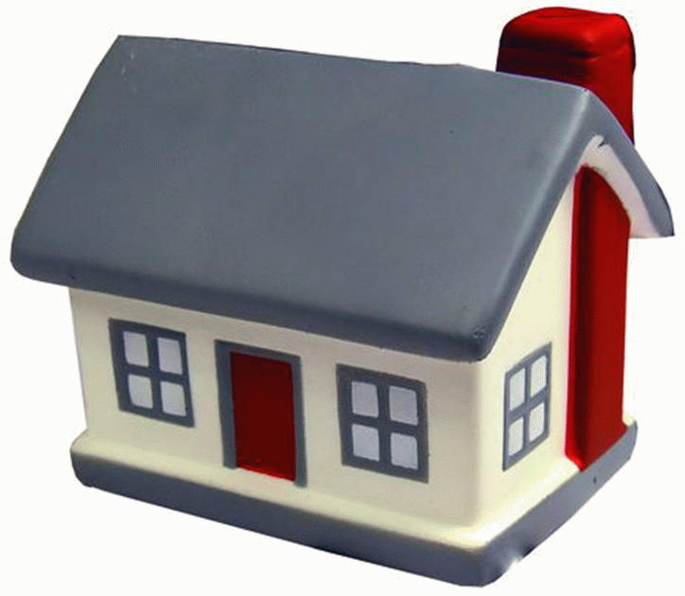
Упр. 5, стр. 31

Slide 24
Всем спасибо за урок,
Он пойдёт ребятам впрок!

